Slide 1

MBTI + Chatting
Mbtting 프로젝트 가이드
POWER POINT
PRESENTATION
Enjoy your stylish business and campus life with BIZCAM

Slide 2
INDEX
개요
구성요소
다운로드
구현 및 종합 테스트

Slide 3
1. 개요
해당 프로젝트를 사용하기 위해 필요한 파일과 환경을 구성하기 위한 과정을 안내하는 자료입니다.
2. 구성요소
IDE : Eclipse
DB : Oracle sql developer
Server : Apache Tomcat v7.0
OS : window10

Slide 4
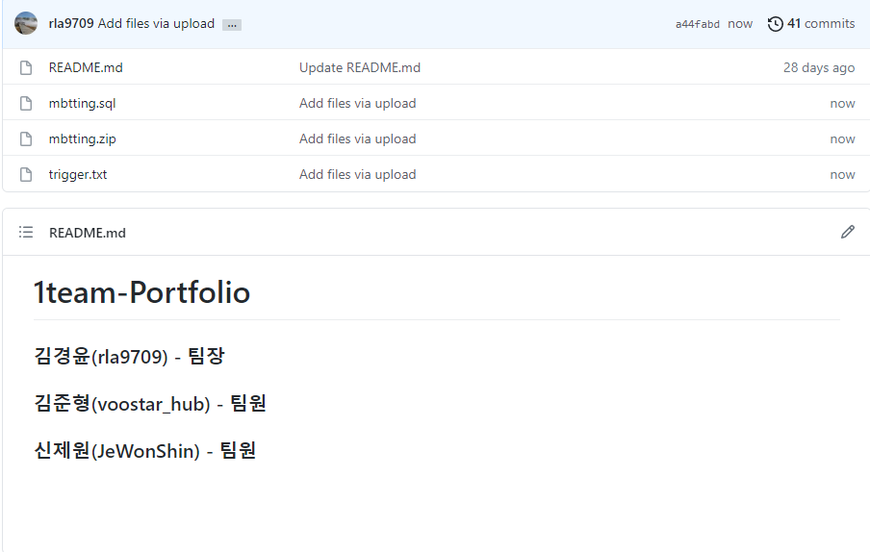
3. 다운로드
https://github.com/rla9709/1team-Portfolio
URL 접속 후 파일 다운
빨간 네모 박스 안의
파일 3개 다운로드

Slide 5
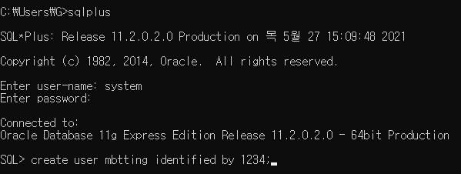

Oracle 계정생성
오라클 system 계정 접속 후 새로운 계정/비밀번호 생성
계정에 DB생성, 접근 권한 부여

Slide 6
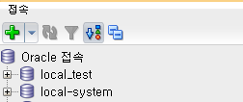
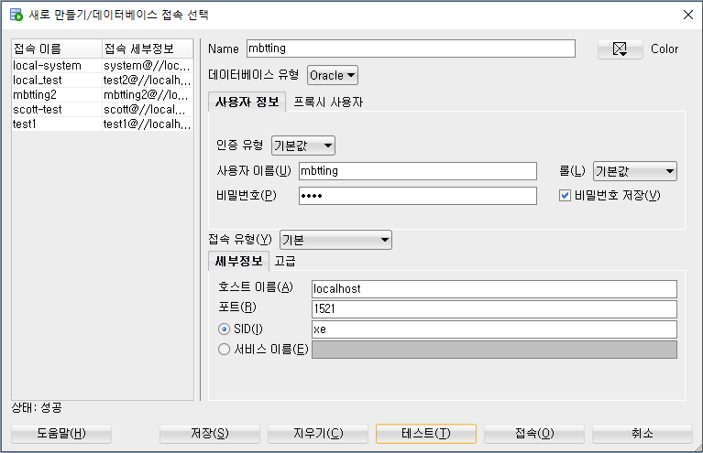
Sql developer
1
2
3
순서대로 실행해서
생성한 계정에 접속하기
5
4
6

Slide 7
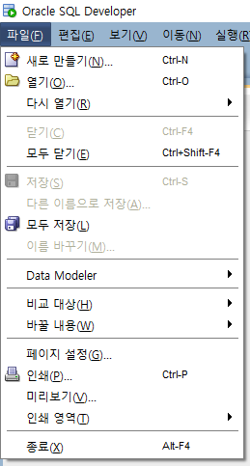
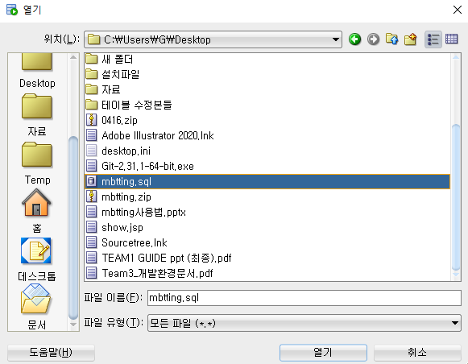
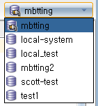

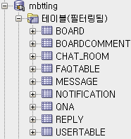
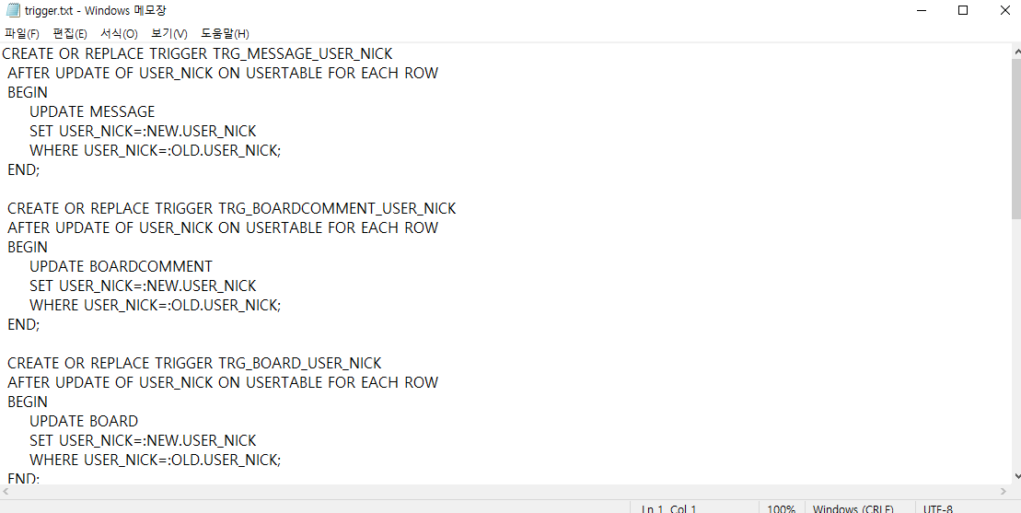
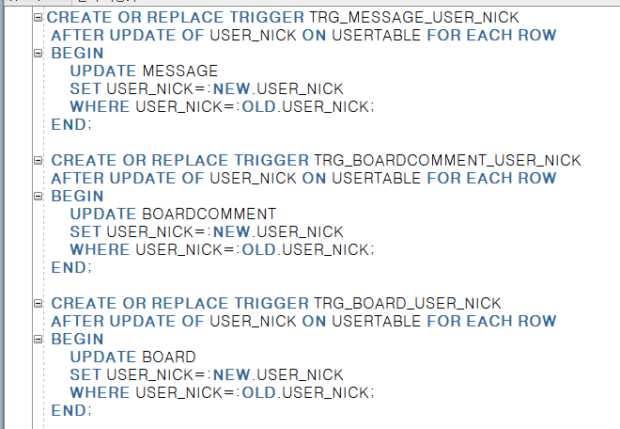
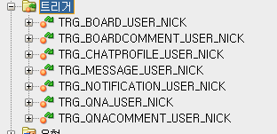
F5또는 빨간 상자 버튼
클릭해서 테이블 추가
오른쪽 상단 계정 선택
Sql developer 파일 ->열기
다운받은 mbtting.sql 열기
새로고침 눌러서
테이블 확인
다운받은 trigger.txt파일 열어서 내용 전체 복사
복사된 내용 붙여넣기 후
개별 실행
새로고침 눌러서
트리거 확인

Slide 8
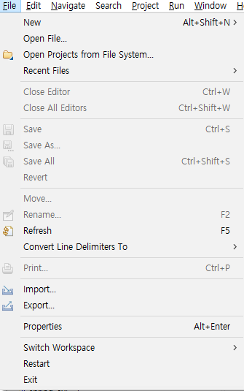
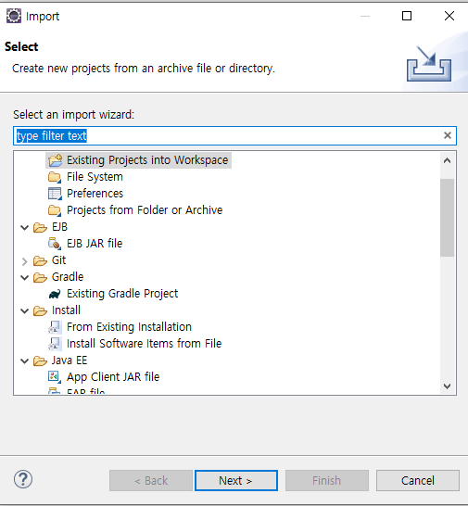
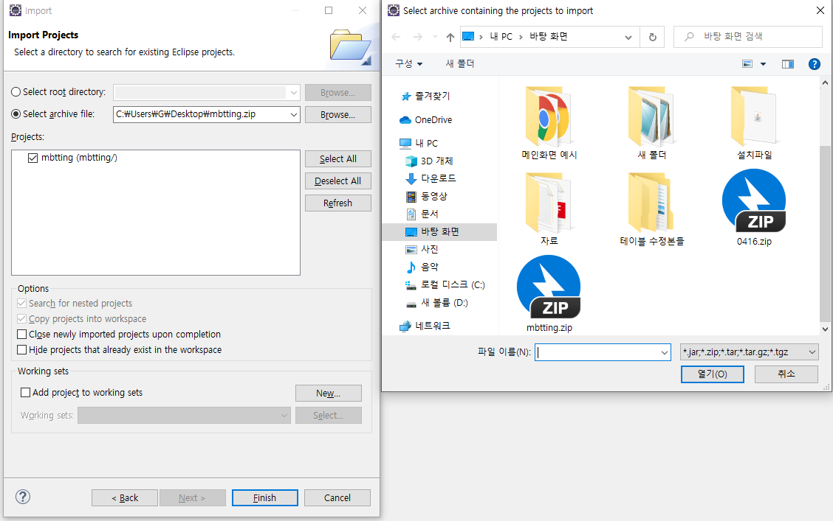
이클립스에 zip파일로 프로젝트 추가
4
5
2
6
1
3
7

Slide 9
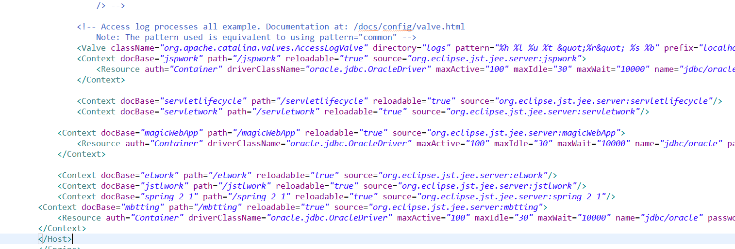
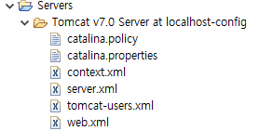
<Context docBase="mbtting" path="/mbtting" reloadable="true" source="org.eclipse.jst.jee.server:mbtting">
<Resource auth="Container" driverClassName="oracle.jdbc.OracleDriver" maxActive="100" maxIdle="30" maxWait="10000" name="jdbc/oracle" password="1234" type="javax.sql.DataSource" url="jdbc:oracle:thin:@localhost:1521:xe" username="mbtting"/>
</Context>
DBCP연결을 위해 톰캣의 server.xml 파일의
</Host> 태그 위에 오른쪽 빨간 박스안의 태그 추가하기
Encoding을 위해 URIEncoding=“UTF-8”을 추가

Slide 10
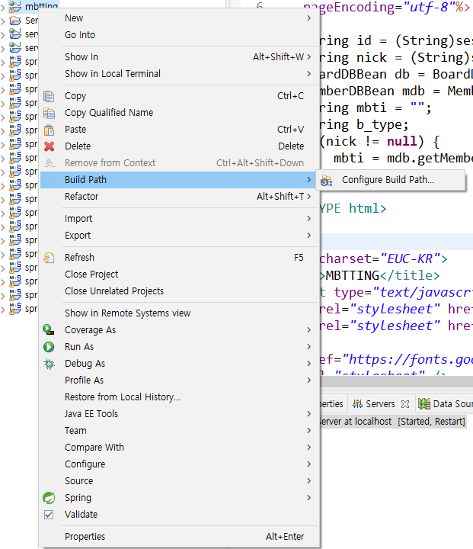
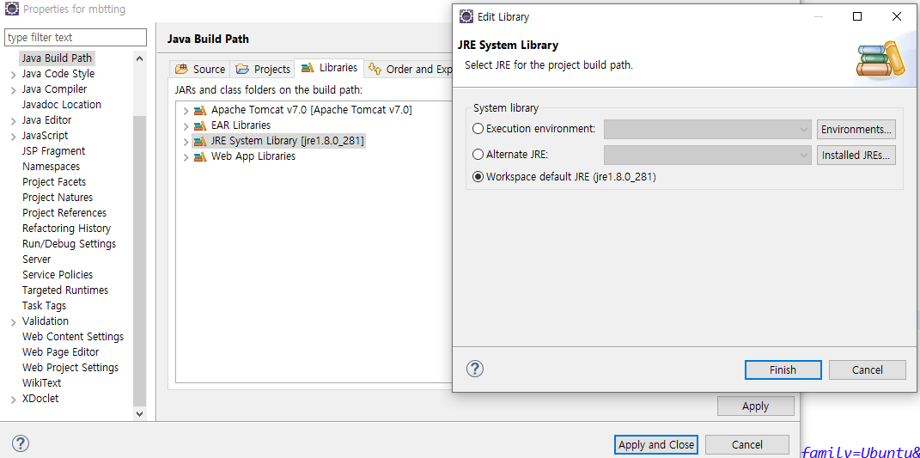
Build Path – Libraries
들어가서 jre version 맞추기

Slide 11
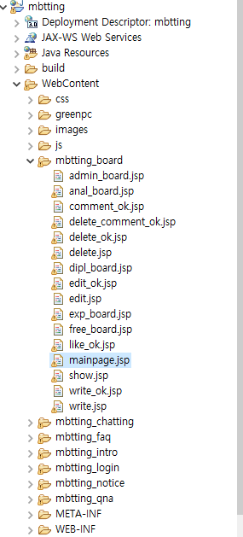
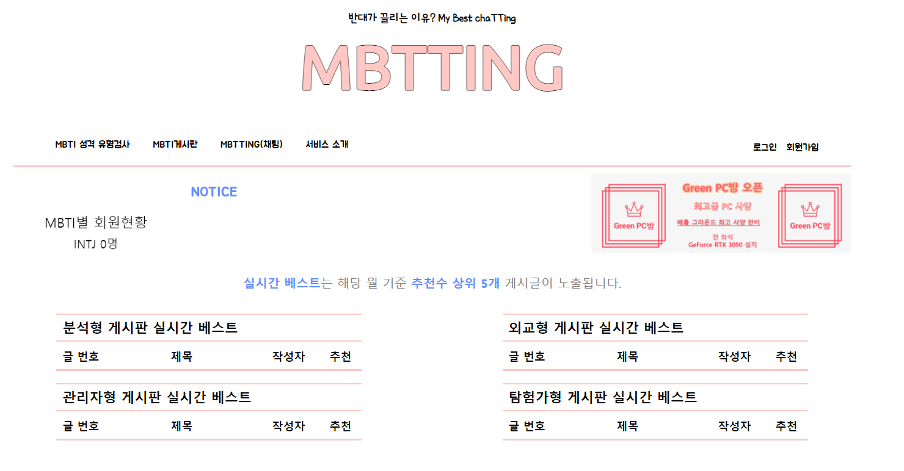
4. 구현 및 종합 테스트
mbtting -> mbtting_board -> mainpage.jsp 실행 -> 프로그램 실행

